Slide 1
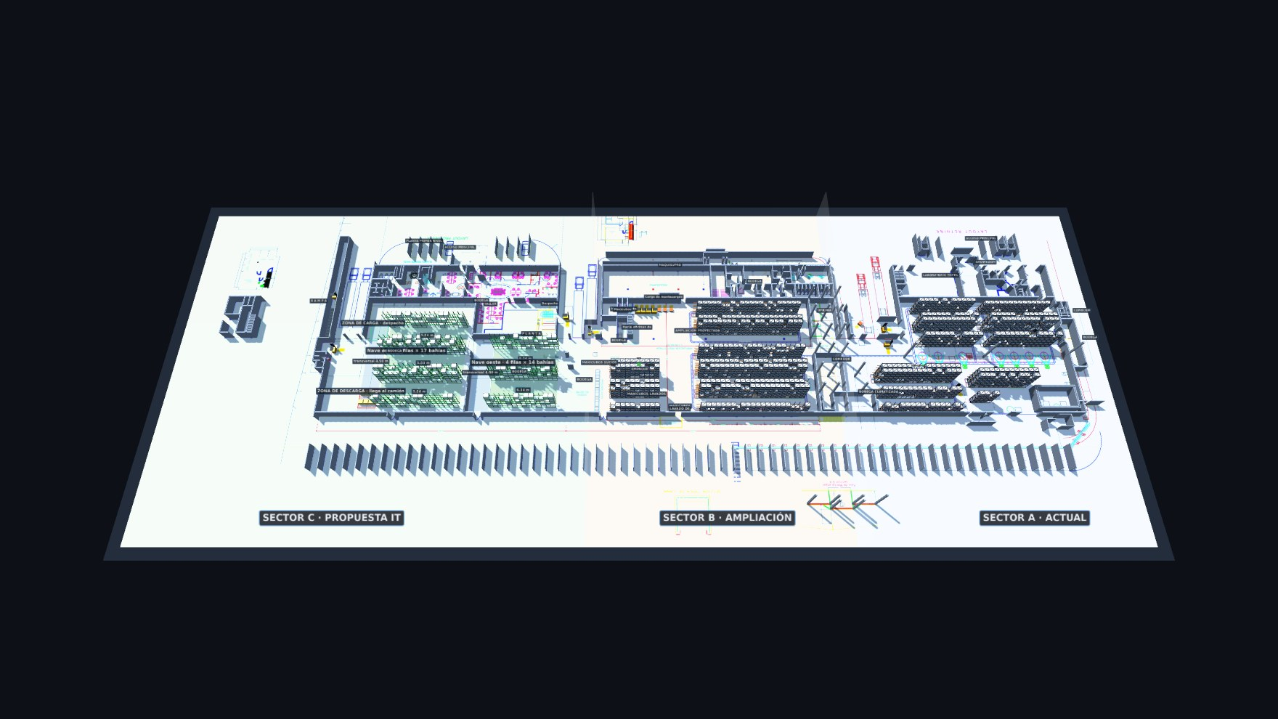
TaTa
Tecnología Avanzada de Transporte Autónomo
Sus montacargas, manejándose solos.
Sin comprar montacargas nuevos.
RETHINK · ELCATEX
Lo que encontramos en su almacén
Notes:
Arrancar dando las gracias por el acceso al plano y por la visita. Tono de plática, no de pitch. La idea: venimos a contarles lo que vimos, no a venderles.

Slide 2
De qué vamos a platicar
Cuatro cosas, y la tercera la manejan ustedes
1
Nos metimos en su plano
Lo reconstruimos en 3D para poder caminarlo
2
Encontramos tres cosas
Ninguna es mala noticia, pero hay que decidirlas antes de automatizar
3
Se lo trajimos para que lo manejen
Su almacén, en una simulación, con un montacargas de verdad
4
Y así es como se vería
El kit, lo que cuesta y por dónde empezaríamos
Notes:
Marcar el orden en voz alta: primero lo suyo, al final lo nuestro. Si se invierte el orden, esto se vuelve una visita de vendedor.

Slide 3
Nos metimos en su plano
Agarramos el RETHINK_2026.dwg y lo volvimos un almacén 3D que se puede caminar
2,138
29
ubicaciones de rack, contadas una por una
filas de rack en 5 bloques
1,142
9.20 m
pedazos de muro extraídos
a cumbrera, según su propio plano
Todo lo que van a ver hoy salió de su archivo. No estamos suponiendo nada de cómo trabajan: lo medimos.
Notes:
Este slide es el que compra credibilidad. Decirlo simple: no les preguntamos, lo medimos. Si preguntan cómo, contar que el DWG no abría ni en su laptop y hubo que convertirlo.

Slide 4
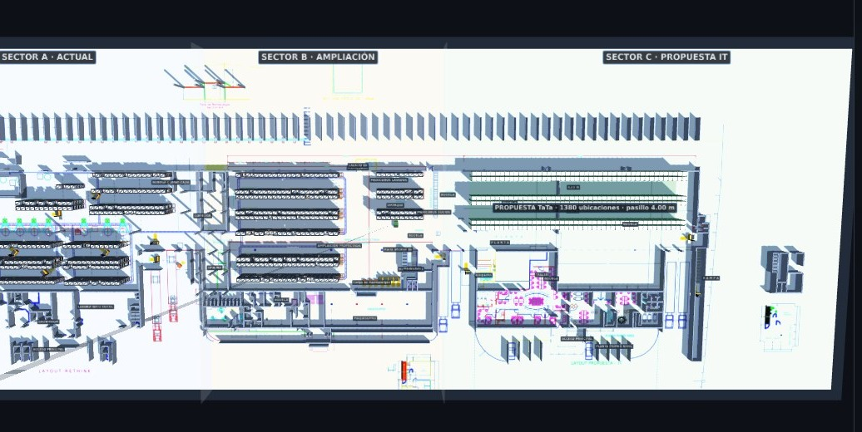
Su plano no es un piso: son tres propuestas
Están dibujadas una al lado de la otra en el mismo archivo. Las separamos para poder hablar de cada una.
A · Actual
B · Ampliación
C · Propuesta IT
LAYOUT RETHINK, 1er nivel (nov-2024)
Naves L4-A/B/C, 1,736.64 m² proyectados
Planta primer nivel — bodega sin racks
930 ubicaciones
1,208 ubicaciones
Sin diseñar
Notes:
Aquí toca preguntar de frente: ¿cuál de las tres es la que se va a construir? Todo lo demás depende de eso. Si no lo saben todavía, ese ya es un hallazgo.

Slide 5
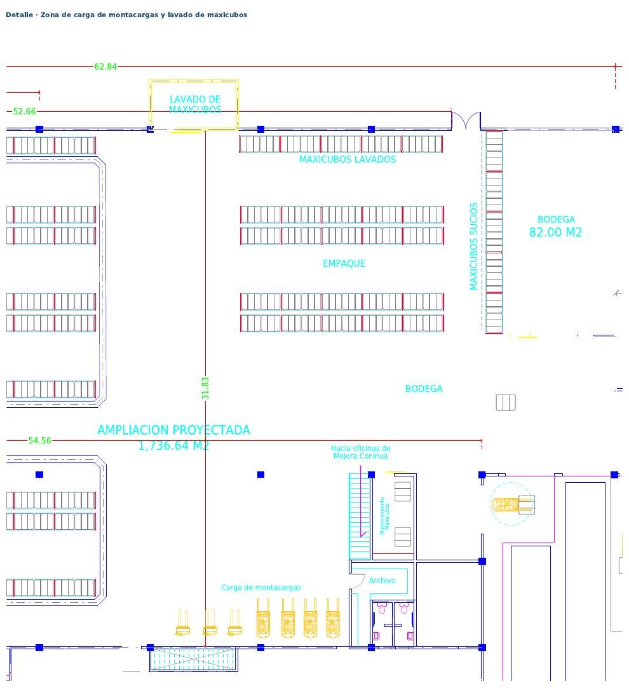
1
Ustedes no mueven tarimas, mueven maxicubos
Su plano lo dice con todas sus letras: "RACK MAXICUBOS A 4 Y 5 NIVELES". Y hay lavado, sucios y limpios.
1.00 × 1.20 m
Esa es su unidad de carga. No es una tarima americana ni europea.
470 en el primer nivel
Contados uno por uno en el plano, no estimados.
Los vacíos también viajan
Lavado, limpios, sucios. Hay un circuito de retorno, no solo de producto.
Cualquier robot que les vendan tiene que saber manejar el retorno de vacíos, no solo el producto.
Notes:
Esto los sorprende. Nadie llega a una reunión sabiendo que manejan maxicubos. Sirve para probar que sí leímos el plano en serio.

Slide 6
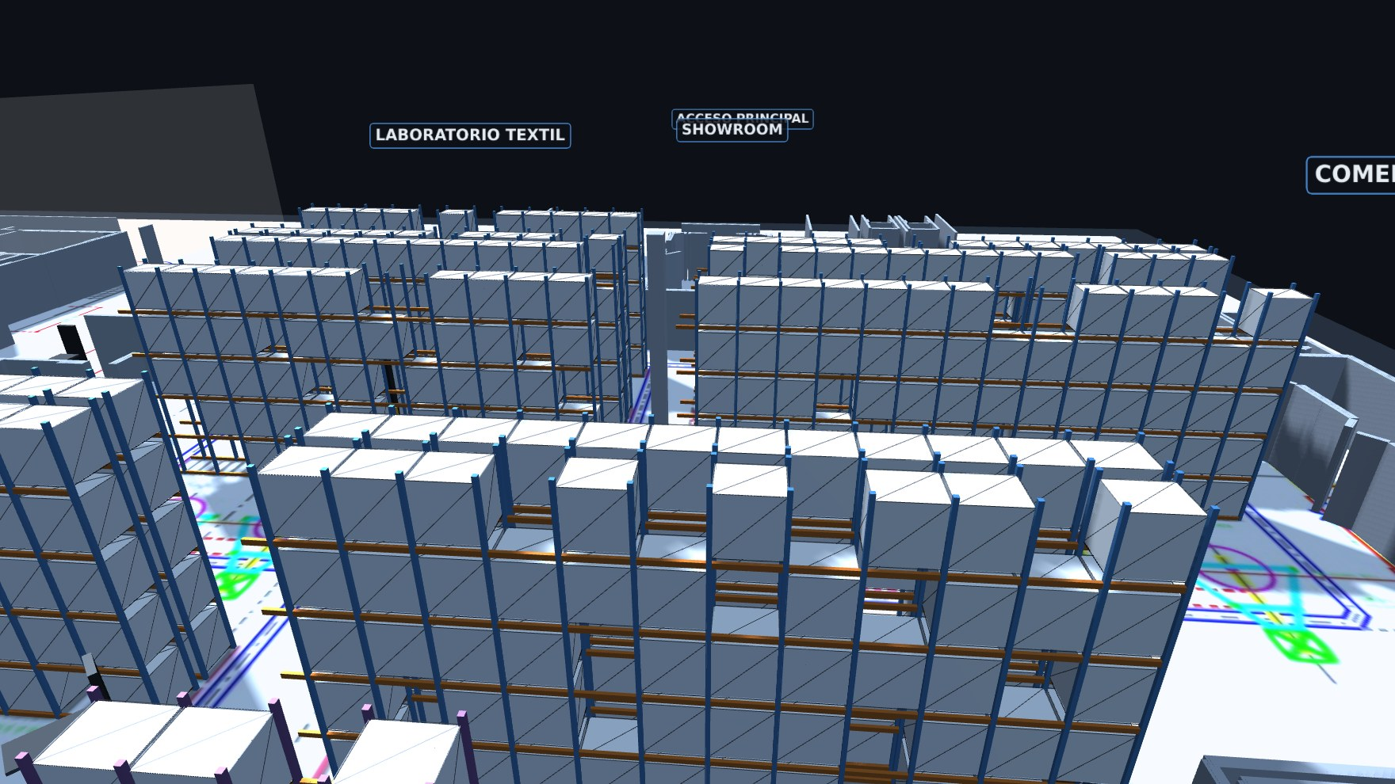
2
Los pasillos no dan para un contrabalanceado
Medimos los 29 pasillos sobre su plano y los comparamos contra la ficha de fábrica del equipo.
25 de sus 29 pasillos miden
3.07 – 3.35 m
Lo que un Baoli KBE 20 necesita para girar a 90° con carga (Ast, ficha VDI 2198)
3.82 m
Baoli KBE 20 · 2.0 t
3.82 m
no entra en ninguno de los 25
Baoli KBE 18 · 1.75 t
3.55 m
tampoco, ni en el más ancho
Reach truck típico
~2.80 m
entra con holgura de sobra
Notes:
El slide de la reunión. Pausa larga aquí. No es opinión nuestra: es la ficha del fabricante contra la geometría de su plano. Dejar que ellos hablen primero.

Slide 7
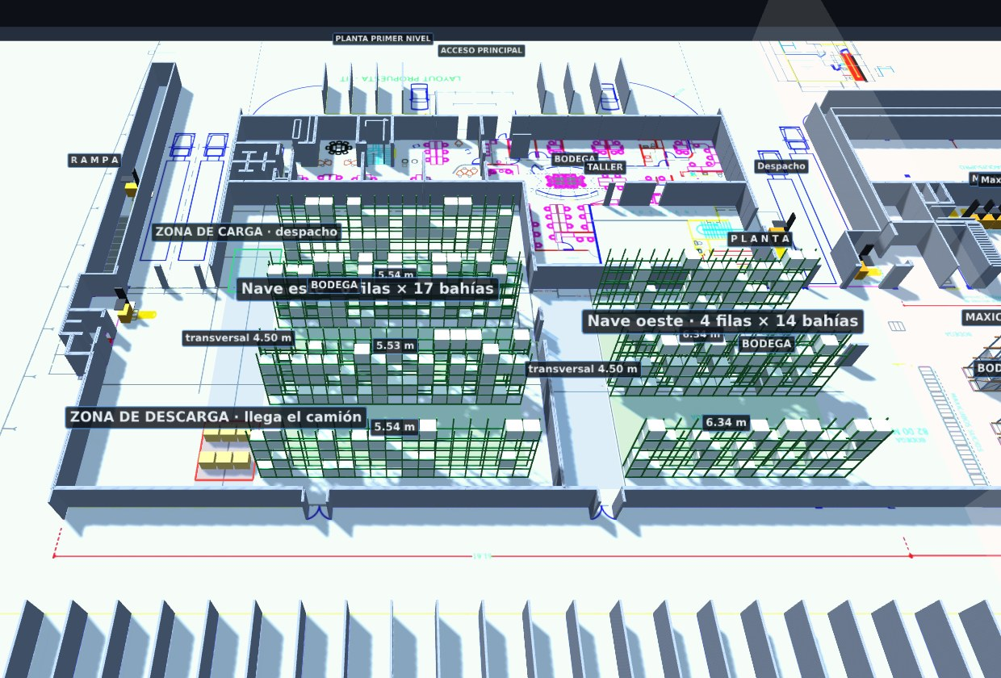
Pero ojo, no todos los pasillos son iguales
Antes de que alguien nos diga "no es cierto, por ahí sí pasan" — tienen razón, y aquí está el detalle
3.07 m
3.17 m
el más angosto
la mediana de los 29
25 de 29
4
entre 3.07 y 3.35 m
pasillos de 4.40 a 4.48 m
Sí hay cuatro corredores donde un KBE 20 entra bien. Son de circulación, no de almacenaje.
El almacén se puede recorrer. Lo que no se puede es estibar en las filas.
Notes:
Este slide es el que evita que nos tumben el argumento. Alguien siempre dice "pero por ese pasillo sí pasa el montacargas". Adelantarse: sí, por esos cuatro. Por los otros 25 no.

Slide 8
Eso les abre tres caminos
Ninguno es malo. Lo malo sería automatizar sin escoger.
1
2
3
Medir y salir de dudas
Cambiar de equipo
Rediseñar el layout
Con cinta, hoy mismo. Si el pasillo real da 3.9 y el plano dice 3.17, entonces el plano está mal acotado y hay que revisar todo lo demás.
Un reach truck opera con holgura en 3.1 m. Cambia la inversión, pero también les sube la altura de servicio: el rack llega a 7 m.
Aplica al sector C, que todavía no tiene racks dibujados. Ahí sí se puede hacer bien desde cero.
Se lo decimos de frente: el kit TaTa no arregla un pasillo angosto. Preferimos decírselo antes de venderles nada.
Notes:
Este es el slide que nos separa de un vendedor. Decirlo en voz alta y sin adornos: preferimos perder la venta a venderles algo que no va a funcionar.

Slide 9
3
Y hay racks a los que no se puede llegar
Estos dos los encontramos manejando la simulación, no mirando el plano. Es la mejor prueba de para qué sirve.
El muro que parte el sector IT
Hay un muro en x≈868 que divide la bodega en dos naves. La nave oeste queda encerrada: el único paso está por detrás de las filas de rack.
O se le abre acceso propio, o se tumba el muro
Pasillos sin salida
Si las filas van de pared a pared sin un corredor transversal, no hay forma de pasar de un pasillo al de al lado. El operador tendría que salir 25 metros en reversa.
Todo layout necesita transversal, aunque cueste ubicaciones
Un rack al que no se puede llegar no es capacidad. Es un dibujo.
Notes:
Contarlo como anécdota: estábamos manejando en la simulación y nos quedamos encerrados. Ahí caímos. Suena mucho mejor que presentarlo como auditoría.

Slide 10
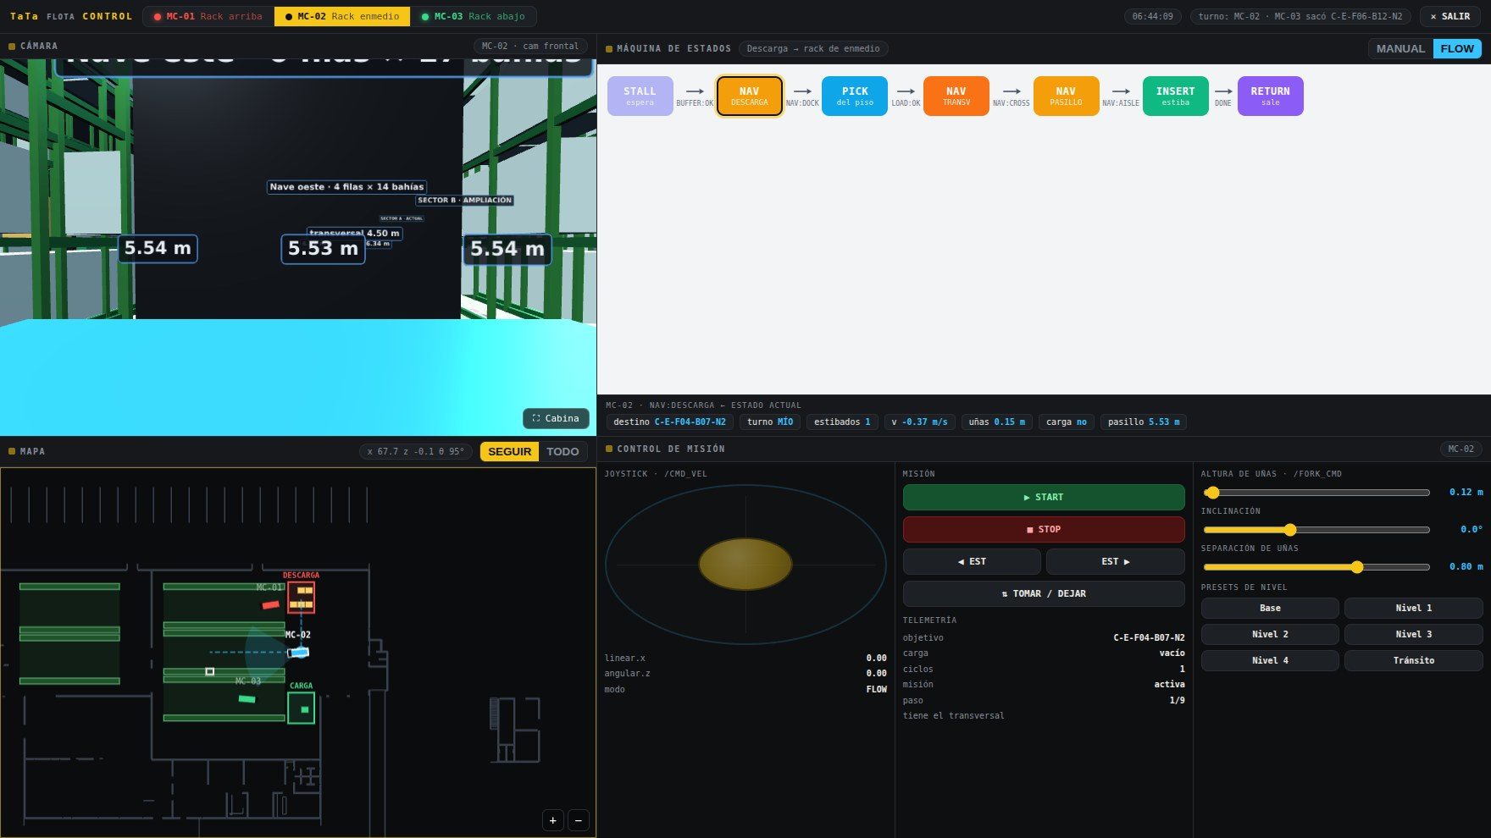
AHORA MANÉJENLO USTEDES
Su almacén, jugable
Es un Baoli KBE 20 con las cotas de fábrica, no un cubo genérico
Agarren y dejen maxicubos en las ubicaciones, con su código
Intenten el giro de 90° en su propio pasillo. A ver si les sale.
Y véanlo con tres unidades coordinándose sin chocarse
Notes:
Pantalla completa y control USB listo antes de entrar. Que lo maneje alguien de ellos, de preferencia un operador. Vale más que diez slides. Si se traban en el pasillo, no decir nada: que lo descubran.

Slide 11
Y así se vería el sector IT bien hecho
La bodega que hoy está vacía, dibujada para que un montacargas de verdad pueda trabajar ahí
790
5.54 m
ubicaciones nuevas, en 2 naves
de pasillo en la nave este
6.34 m
4.50 m
de pasillo en la nave oeste
de corredor transversal
Contra los 3.82 m que pide el KBE 20 les sobra metro y medio. El giro sale de una sola pasada, sin maniobrar.
Notes:
Aclarar que el diseño es paramétrico: si nos dan las medidas reales de esa bodega, se los regeneramos en minutos ahí mismo. Eso impresiona más que el dibujo.

Slide 12
Bueno, y ¿qué es el kit TaTa?
Un solo hardware que se instala una vez. La autonomía se prende por software cuando ustedes quieran.
TaTa Watch
TaTa Assist
TaTa Auto
Nivel 1 · Ve y avisa
Nivel 2 · Se maneja solo, con supervisión
Nivel 3 · Sin nadie arriba
El operador sigue manejando
Alerta y frena en emergencia
El inventario se registra solo
Reporta ciclos y casi-accidentes
Todo lo de Watch
Se traslada solo de punto a punto
Agarra y deja asistido
Recibe tareas del WMS
Todo lo de Assist
Opera desatendido
Escáneres certificables PL d
Turnos sin personal
$8,548
$14,538
$23,738
en hardware, por montacargas
en hardware, por montacargas
en hardware, por montacargas
Son costos de hardware, sin impuestos, flete, instalación ni ingeniería. La infraestructura del almacén va aparte: $14,288, una sola vez por sitio.
Notes:
No esconder que son costos, no precio de venta. Esa honestidad compra la conversación de precio que viene después. Si preguntan el precio final, decir que sale cuando tengamos las cinco respuestas.

Slide 13
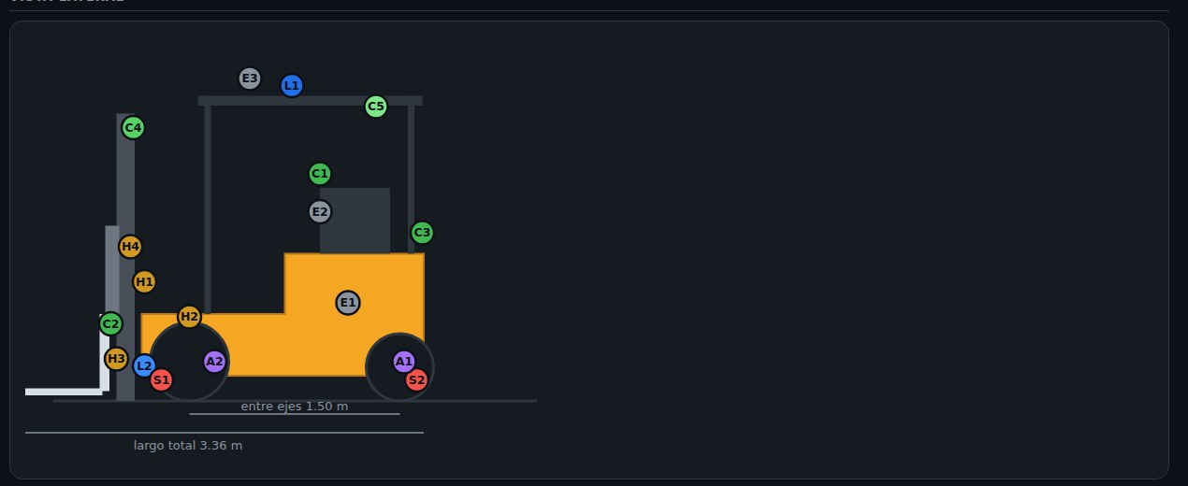
Qué se le monta encima al montacargas
Dibujado sobre las cotas del Baoli KBE 20: 3.36 m de largo, techo de protección a 2.177 m
Cómo se ubica
Un LiDAR 3D en el techo y los encoders de tracción y dirección — o el bus CAN, si el Baoli lo deja
Cómo ve
3 cámaras. La del mástil sube con el carro y lee la ubicación a 6 m de altura
Cómo agarra
Altura de uñas, presión hidráulica y una fotocélula que confirma que sí trae carga
La cámara de mástil es la pieza que convierte esto en inventario y no solo en navegación. Es lo que hace que el nivel 1 valga la pena desde el primer día.
Cómo no atropella
Escáneres certificables PL d y controlador de seguridad — sólo en el nivel Auto
Notes:
Si preguntan por el CAN del Baoli: decir la verdad, que hay que validarlo en el equipo real antes de cerrar el diseño. Nunca inventar ahí.

Slide 14
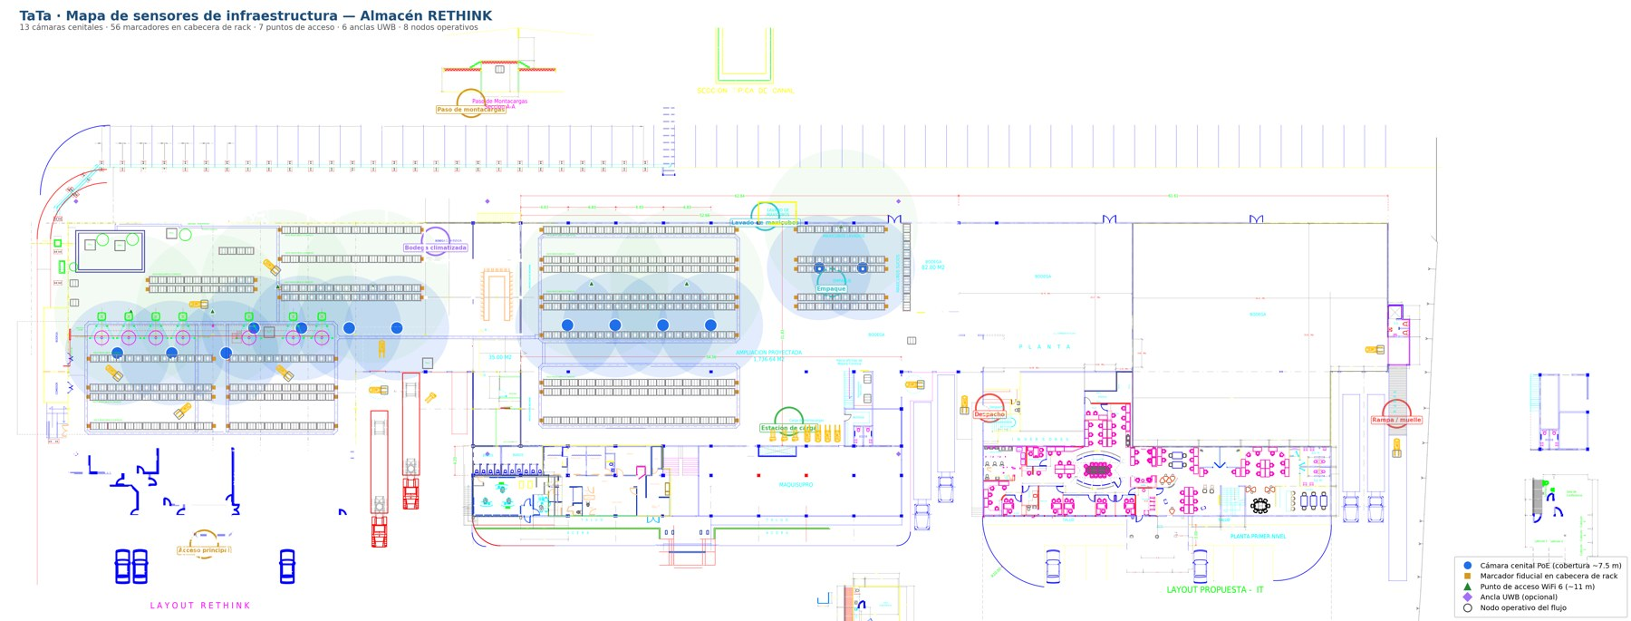
Y qué se le monta al almacén
Calculado sobre la geometría de su plano, no sobre un estándar genérico
13
56
7
1
cámaras en el techo
marcadores en los racks
puntos de acceso
estación de carga
Esto se instala una sola vez y sirve para toda la flota: $14,288. La estación de carga va justo donde su plano ya dice "Carga de montacargas".
Notes:
Señalar lo de la estación de carga: respetamos lo que ellos ya habían pensado. Es un detalle chiquito que cae muy bien.

Slide 15
Y esto cómo arrancaría
No es plug and play, y no se lo vamos a vender así
1
Vamos y medimos
Pasillos, alturas y red. Salen con el modelo 3D de su bodega aunque no nos compren nada.
2
Revisamos el equipo
Confirmamos el bus CAN, la dirección y dónde cabe el kit. Los soportes se fabrican a la medida.
3
Instalamos y mapeamos
3 a 5 días por unidad la primera vez. El kit recorre el almacén y arma su mapa.
4
Fase Watch
Semanas operando en asistencia, juntando datos reales de ciclos y de dónde se traba.
5
Autonomía, ruta por ruta
Empezando por la más repetitiva. Nunca todo de golpe.
El paso 4 es el que importa: con sus propios datos ustedes deciden si el paso 5 vale la pena. No nosotros.
Notes:
Vender la Fase Watch, no la autonomía. Es barata, es rápida y genera el dato que justifica todo lo demás. Si sólo se llevan una idea de la reunión, que sea esta.

Slide 16
Lo que necesitamos de ustedes
Cinco respuestas y les podemos cotizar en firme
1
¿Cuál de las tres propuestas se va a construir?
De eso depende todo el dimensionamiento
2
¿Con qué equipo trabajan hoy? Marca, modelo y ficha
Para saber si el pasillo real le sirve
3
¿Podemos medir un pasillo con cinta?
Confirma o descarta que el plano esté mal acotado
4
¿Cómo sirven los niveles 4 y 5 del rack?
El KBE estándar eleva 3.0 m y el rack llega a ~7 m
5
¿El controlador del Baoli deja hablarle por CAN?
De eso depende el diseño de actuación y su costo
Con eso en la mano, la cotización sale en una semana.
Notes:
Anotar las respuestas ahí mismo, delante de ellos. Salir de la reunión con estas cinco contestadas es el objetivo real del día.

Slide 17
No les estamos vendiendo un montacargas nuevo.
Les vendemos el cerebro, los ojos y las manos
que le faltan al que ya tienen trabajando en la bodega.
Gracias · ¿Qué les quedó dando vueltas?
TaTa · Tecnología Avanzada de Transporte Autónomo
Notes:
Cerrar volviendo a la Fase Watch y a las cinco preguntas. Proponer fecha concreta para el levantamiento antes de que se paren de la silla.

